Slide 1
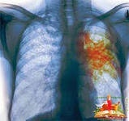

Принципи
клініко–фармацевтичного
підходу до вибору лікарських засобів
для лікування захворювань органів дихання
(бронхіт, пневмонія, туберкульоз)

Slide 2
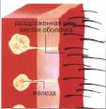
ГОСТРИЙ БРОНХІТ
Гостре дифузне запалення слизової оболонки та інших шарів бронхів, що характеризується збільшенням обсягу бронхіальної секреції з кашлем, відділенням мокротиння, а при ураженні дрібних бронхів розвитком задишки
Гострий бронхіт становить 1,5% всіх захворювань та 35% від гострих неспецифічних хвороб органів дихання
Етіологія:
Інфекційні агенти (віруси, мікоплазма, бактерії)
Фізичні фактори (надмірне охолодження, пил)
Хімічні агенти (пари лугів та кислот)
Токсичні речовини
Сприятливі фактори:куріння, алкоголь, серцево-судинні захворювання, висока вологість атмосферного повітря, осередки хронічної інфекції в носоглотці, мигдаликах
Патогенез:
Зниження ефективності фізичних факторів захисту бронхіального дерева, насамперед здатності фільтрувати повітря, що вдихається, і очищати його від грубих механічних частинок, а також порушення мукоциліарного транспорту в дихальних шляхах.

Slide 3

ГОСТРИЙ БРОНХІТ
Скарги
Кашель - нападоподібний, спочатку сухий, пізніше з відділенням слизової, рідше слизово-гнійного мокротиння.Із залученням дрібних бронхів – експіраторна задишка
Синдром інтоксикації (тривалість 1-7 днів) -озноб, лихоманка, головний біль, почуття розбитості
Температура тіла, як правило, нормальна, рідше короткочасно підвищена до субфебрильних цифр, а у важких випадках, коли приєднується бактеріальна інфекція, температура піднімається до фебрильних цифр
Анамнез хвороби
Гострий бронхіт зазвичай виникає після перенесеного ГРЗ, рідше одночасно з ним, інкубаційний період триває 3-5 днів.
Анамнез життя
Дозволяє виявити прихільні фактори
Status prаesens
Огляд грудної клітки – патологічних змін, як правило, немає.
Частота дихальних рухів може бути збільшена при вираженій інтоксикації, ураженні дрібних бронхів та бронхіол.

Slide 4
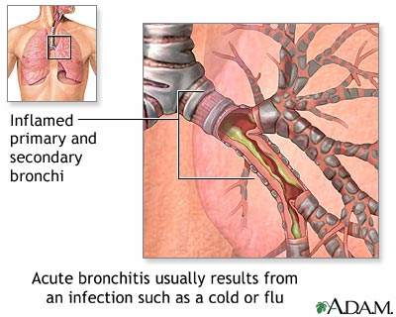
ГОСТРИЙ БРОНХІТ
Пальпація грудної клітки – може бути болючість у межреберьях
Перкуторний звук над легеневими
полями зазвичай не змінюється
Аускультативно - Посилене везикулярне (зване жорстким) дихання Хрипи сухі, рідше вологі, калібр яких залежить від рівня уражених бронхів: при залученні в процес великих бронхів хрипи сухі басові та вологі крупнопухирчасті, дрібних бронхів - дискантові сухі та дрібнопухирчасті вологі хрипи
Аналіз крові може не виявити змін взагалі, або відзначається помірний лейкоцитоз і невелике збільшення ШОЕ
Біохімічне дослідження крові - можлива поява С-реактивного білка, підвищення вмісту сіалових кислот,Мокрота має слизовий або слизово-гнійний характер, іноді з прожилками крові. У мокротинні виявляють циліндричний епітелій, макрофаги та інші клітинні елементи.
R-графія легень – можна виявити посилення легеневогомалюнку внаслідок перибронхіального набряку

Slide 5
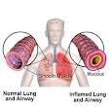
ГОСТРИЙ БРОНХІТ
Принципи лікування
Режим постільний
Госпіталізація не показана
Рясне тепле питво з медом,малиною, липовим кольором,підігріті лужні мінеральні води
Протизапальні засоби (ібупрофен)
Відхаркувальні засоби (бромгексин, настойка термоксису, мукалтин)
Імунокоректори (ехіноцин, інтерферон, аскорбінова кислота)
Інгаляції гідрокарбонату натрію
При неефективності симптоматичної терапії протягом 2-3 днів, а також тяжкому перебігу хвороби призначають антибіотики.

Slide 6
ХРОНІЧНИЙ БРОНХІТ
Дифузне прогресуюче ураження бронхіального дерева –з перебудовою секреторного апарату слизової оболонки,розвитком запального процесу та склеротичними змінами у глибших шарах бронхів,що супроводжується порушенням очисної та захисної функції бронхів та гіперсекрецією слизу,клінічно проявляється продуктивним кашлем протягом 3 місяців на рік, протягом2 наступних років.
Близько 20% чоловічого населення страждають на хронічний бронхіт. В останні роки зростання тютюнопаління у жінок веде до приросту захворюваності на хронічний бронхіт серед них.
Найбільш поширений – у Великій Британії, у зв'язку з чим отримав назву "англійська хвороба".Загальна кількість хворих у цій країні – понад 10 млн.

Slide 7
ХРОНІЧНИЙ БРОНХІТ
Этіологія
Токсико-хімічні агенти (полютанти)
1.1 Куріння – тютюновий дим містить понад 2000 токсичних компонентів. Велике значення має пасивне куріння
1.2 Неорганічний пил – цементний, вугільний
1.3 Токсичні пари та гази-хлор, аміак, кислоти
2. Бронхо-легенева інфекція
2.1 Вірусна інфекція
2.2 Бактеріальна інфекція
3. Сприятливі фактори: кліматичний фактор (сира та холодна погода), спадкова схильність до хронічного бронхіту
Патогенез - провідне значення має ушкоджуючу дію різних факторів на бронхіальний епітелій та пригнічення місцевих факторів захисту – виникають і накопичуються виражені анатомічні зміни: гіпертрофія бронхіальних залоз, збільшення кількості келихоподібних клітин та різке зменшення війчастих клітин, виникає надмірна кількість в'язкого клейкого секрету
Зрештою, відбувається незворотна обструкція бронхіального дерева, порушується вентиляція і виникає альвеолярна гіпоксія.

Slide 8
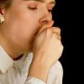
ХРОНІЧНИЙ БРОНХІТ
Клінічна картина
Скарги:
Кашель - на початку захворювання – вранці, супроводжується відділенням невеликої кількості мокротиння, посилюється в холодну та сиру пору року,надалі – кашель поступово наростає, відзначається протягом усього дня та вночі, а також у всі пори року.
Виділення мокротиння - на ранніх стадіях мала кількість мокроти слизового характерунадалі з'являється слизово-гнійне і гнійне мокротиння прогресування хронічного бронхіту призводить до постійного виділення гнійного мокротиннявідділення мокротиння погіршується в сиру погоду або після вживання алкоголю і поступово кількість мокротиння збільшується і зазвичай не перевищує 50 мл на добу.
Задишка - на початку задишка виникає тільки при значному фізичному навантаженніпоступово наростає протягом кількох років

Slide 9
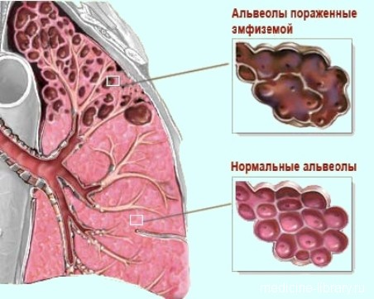

ХРОНІЧНИЙ БРОНХІТ
Status presens
Зазначається: блідість шкірних покривів, акроціаноз, у випадках, що далеко зайшли, набряки нижніх кінцівок, форма грудної клітки – бочкоподібна (емфізематозна), екскурсія грудної клітки обмежена, голосове тремтіння рівномірно – ослаблене, перкуторний звук – коробковий відтінок, нижні межі легень опущені, рухливість нижнього краю, при аускультації легень – подовжений видих, дихання – жорстке, а при розвитку емфіземи дихання – ослаблене везикулярне, побічні дихальні шуми - сухі хрипи.
При дослідженні серцево-судинної системи: синусова тахікардія, тони серця приглушені, акцент II тону на легеневій артерії.
Дослідження функцій зовнішнього дихання – обструктивний тип
R-графія легень –деформація легеневого малюнка, дифузний сітчастий пневмофіброзсимптоми емфіземи легень

Slide 10

ХРОНІЧНИЙ БРОНХІТ
Принципи лікування
Лікування в період загострення:
1.1 Усунення причинних факторів (куріння)
1.2 Дієта, багата на вітаміни з обмеженням вуглеводів
1.3 Ендобронхіальна санація та інгаляційна терапія бронхолітиками
1.4 Антибактеріальна терапія
1.5 Відхаркувальні засоби
1.6 Лікувальна фізкультура
2. Лікування в період ремісії:
2.1 Загальнозміцнювальна терапія
2.2 Лікувальна фізкультура
2.3 Санаторно-курортне лікування

Slide 11
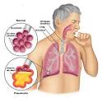
ПНЕВМОНІЯ
Пневмонія (др.-грец. πνευμονία от πνεύμων — «легені») (запалення легень) —
запалення легеневої тканини інфекційного походження з переважним ураженням альвеол (розвитком у них запальної ексудації) та інтерстиціальної тканини легенів
Этіологія
Найчастіші збудники позалікарняної пневмонії:пневмококи (30-40%), мікоплазма (20%), віруси (10%)
При внутрішньолікарняній пневмонії –синьогнійна паличка, протей, легіонела, аспергіла, мікоплазма та пневмоциста
При аспіраційній пневмонії –асоціації грампозитивних та грамнегативних бактерій з анаеробними мікроорганізмами.
Такі пневмонії зустрічаються при захворюваннях шлунково-кишкового тракту, нервової системи, у хворих з множинними травмами.

Slide 12
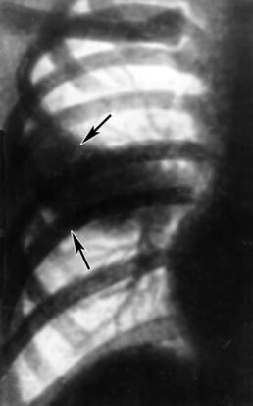
ПНЕВМОНІЇ - класифікація
- пневмонії позалікарняні (домашні, амбулаторні)легкі пневмонії у хворих віком до 60 років без супутніх захворювань,легкі пневмонії в осіб старше 60 років, а також осіб будь-якого віку з супутніми захворюваннями,важкі пневмонії у хворих незалежно від віку, наявності чи відсутності супутніх захворювань
Пневмонії госпітальні (внутрішньолікарняні, нозокоміальні)пневмонії у хворих без попереднього антибактеріального лікування у відділеннях загального профілю та на штучній вентиляції менше 5-7 днів, пневмонії у хворих на фоні антибактеріальної терапії у відділеннях загального профілю та на штучній вентиляції більше 5-7 днів
-пневмонії аспіраційні, як позалікарняні, так і госпітальні
-пневмонії у осіб з тяжкими дефектами імунітету, у тому числі на тлі нейтропенії

Slide 13
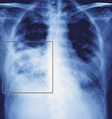
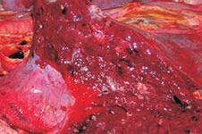
ПОЗАЛІКАРНЯНА ПНЕВМОНІЯ
гостре захворювання, яке виникло у позалікарняних умовах та супроводжується симптомами інфекції нижніх дихальних шляхів (лихоманка, кашель, виділення мокротиння, можливо гнійний, біль у грудях, задишка) та рентгенологічними ознаками нових вогнищево-інфільтративних зміну легень за відсутності очевидної діагностичної альтернативи

Slide 14
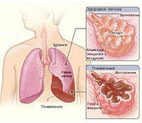
ЕТІОЛОГІЯ
Етіологія безпосередньо пов'язана з нормальною мікрофлорою, що колонізує верхні відділи дихальних шляхів.
Типовим збудником є: S. pneumoniae (30-50% випадків захворювання).
Атипові мікроорганізми, частку яких у сумі припадає від 8% до 30% випадків захворювання:
• Chlamydophila pneumoniae;
• Mycoplasma pneumoniae;
• Legionella pneumophila.
Рідкісні (3-5%) збудники:
• Haemophilus influenzae;
• Staphylococcus aureus;
• Klebsiella pneumoniae,ще рідше – інші ентеробактерії.

Slide 15
ПАТОГЕНЕЗ
Протиінфекційний захист нижніх відділів дихальних шляхів здійснюють:
-механічні фактори
-аеродинамічна фільтрація,розгалуження бронхів,надгортанник,кашель та чхання,коливальні рухи вій миготливого епітелію
-механізми неспецифічного та специфічного імунітету
Причинами розвитку запальної реакції можуть бути:
-зниження ефективності захисних механізмів макроорганізму
-масивність дози мікроорганізмів та/або їх підвищена вірулентність

Slide 16
ПАТОГЕНЕЗ
Можна виділити чотири патогенетичні механізми, що з різною частотою зумовлюють розвиток позалікарняної пневмонії:
аспірація секрету ротоглотки;
вдихання аерозолю, що містить мікроорганізми;
гематогенне поширення мікроорганізмів із позалегеневого вогнища інфекції (ендокардит із ураженням трикуспідального клапана, септичний тромбофлебіт);
безпосереднє поширення інфекції із сусідніх уражених органів (наприклад, при абсцесі печінки) або внаслідок інфікування при проникаючих пораненнях грудної клітки.

Slide 17

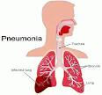
ПНЕВМОНІЯ
Клінічна картина
Скарги:
кашель спочатку сухий, потім вологий,відділення мокротиння слизового, слизово-гнійного характеру
задишка,
лихоманка неправильного типу
Anamnesis morbi
Гострий початок із високою лихоманкою, нерідко ознобом, тривалістю від 3 до 10 днів
Anamnesis vitae
Хронічні захворювання легень, серцево-судинної системи
Status praesens
Об'єктивні ознаки залежать від поширеності та розташування запальних змін у легенях.Невеликі вогнища запалення не супроводжуються зміною голосового тремтіння, ні чіткою зміною перкуторного звуку
Загальний огляд: у 1/3 хворих –блідість шкірних покривів та акроціанозгіперемія щік, іноді герпетичні висипання

Slide 18
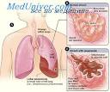
ПНЕВМОНІЯ
Дихальна система
Відставання в акті дихання грудної клітки на стороні ураження
Обмеження рухливості нижнього краю легені
Укорочення перкуторного звуку
Аускультативні феномени:жорстке дихання над ураженою ділянкою, вологі дрібно- та середньопухирчасті хрипи на обмеженій ділянці ураження
Серцево-судинна система -приглушеність I тону,систолічний шум на верхівці,лабільність пульсу;зниження АТ спостерігається лише за поширеності запального процесу, вираженої інтоксикації, у літніх
Загальний аналіз крові:зсув лейкоформули вліво, підвищення ШОЕ
Рентгенографія легень характеризується строкатістю змін:долькова інфільтрація чергується з ділянкаминеураженої або компенсаторно здутої легеневої тканини

Slide 19
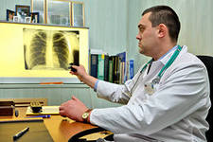
Оцінка тяжкості перебігу пневмонії та вибір місця лікування хворого
Для об'єктивної оцінки тяжкості перебігу та прогнозу виділено кілька груп несприятливих прогностичних факторів ризику летального результату у хворих на позалікарняну пневомнію:
порушення свідомості;
частота дихання 30 і більше на 1 хв; артеріальна гіпотензія;
азот сечовини >7 мкмоль/л.
Наступна група факторів ризику – це додаткові та такі, що мали місце до початку захворювання:
двостороння або мультилобарна пневмонічна інфільтрація;гіпоксемія (сатурація O2 < 90% або PaO2 < 60 мм рт.ст.);вік 50 років та старше;наявність супутніх захворювань

Slide 20
Оцінка тяжкості перебігу пневмонії та вибір місця лікування хворого
У пацієнтів за відсутності будь-яких несприятливих прогностичних факторів є низький ризик смерті. У цих хворих немає медичних показань для госпіталізації – лікуються амбулаторно.
Однак хворі можуть бути госпіталізовані за соціальними показаннями – неможливість адекватного спостереження за хворим та виконання всіх призначень лікаря в домашніх умовах.
Слід госпіталізувати:
Пацієнтів із наявністю одного з основних несприятливих прогностичних факторів.Наявність у пацієнтів двох і більше основних несприятливих факторів ризику слід негайно госпіталізувати до відділення реанімації та інтенсивної терапії.

Slide 21
Групи хворих з позалікарняною пневмонією
Рекомендується розподіляти всіх дорослих пацієнтів на чотири групи.
Хворі легкого перебігу, які не потребують госпіталізації, без супутніх захворювань та інших модифікуючих факторів. Найчастіше збудниками у таких пацієнтів є S. pneumoniae, M. pneumoniae, C. pneumoniae, H. influenzae (як правило, у курців) та респіраторні віруси. У 30-50% пацієнтів збудник не знаходять
Хворі нетяжкого перебігу, які не потребують госпіталізації, з наявністю супутньої патології (хронічне обструктивне захворювання легень, ниркова та серцева недостатність, цереброваскулярне захворювання, пухлина, цукровий діабет, хронічне захворювання печінки різної етіології, алкоголізм) та/або інших модифікацій. Збудниками у цих пацієнтів є S. pneumoniae (у тому числі антибіотикорезистентні штами), H. influenzae, S. aureus, M. catarrhalis, представники сімейства Enterobacteriaceae (E. coli, Klebsiella spp.). Слід також передбачати можливість анаеробної інфекції. у пацієнтів з несанованою порожниною рота, клініко-анамнестичними даними про неврологічні захворювання та/або порушення акта ковтання.

Slide 22
Групи хврих з позалікарняною пневмонією
Хворі легкого перебігу, яким необхідна госпіталізація до терапевтичного відділення за медичними (наявність несприятливих прогностичних факторів) показаннями. У пацієнтів цієї групи розвиток можуть бути обумовлені S. pneumoniae, H. influenzae, атиповими збудниками, грамнегативними ентеробактеріями. У 10-40% хворих III групи виявляють «змішану» інфекцію (тобто поєднання типових та атипових збудників)
Хворі важкого перебігу, яким необхідна госпіталізація до ВРІТ. Спектр мікробної флори у таких хворих включає S. pneumoniae, Legionella spp., H. influenzae, грамнегативні S. aureus. За наявності відповідних модифікуючих факторів збудником може бути P. аeruginosa.

Slide 23
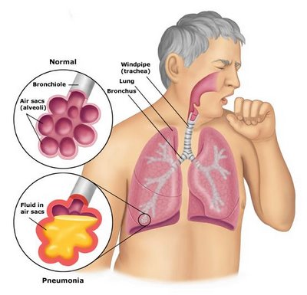
ПНЕВМОНІЯ
Принципи лікування
Лікування має бути:
-раннім
-раціональним
-індивідуальним
-комплексним
На першому місці:
-етіотропна антибактеріальна терапія
На другому місці:
-симптоматична терапія; дезінтоксикаційна;
жарознижувальна;
Відхаркувальна;
Імунокоригуюча
На третьому місці:
Фізіотерапія
ЛФК

Slide 24
Лікування хворих з позалікарняною пневмонією
Антибіотики
призначені для емпіричного лікування хворих на, поділяють на препарати:першого ряду (препарати вибору та альтернативні препарати)другого ряду
Починають лікування препаратами вибору, а за неможливості їх призначення (відсутність, непереносимість або використання протягом останніх трьох місяців з будь-яких причин)альтернативними препаратами.
У разі неефективності препаратів першого ряду через 48-72 години лікування призначають препарати другого ряду, в якості яких можуть бути використані альтернативні препарати

Slide 25
Лікування хворих з позалікарняною пневмонією
У хворих на пневмонію першої групи адекватний клінічний ефект можливий при пероральному прийомі антибактеріального препарату (монотерапія).
Як засіб вибору рекомендується амоксицилін (призначати ампіцилін per os недоцільно через його низьку біодоступність) або макролід (азитроміцин, кларитроміцин, спіраміцин).
При неможливості прийому хворим на препарат вибору, призначають альтернативний препарат – респіраторний фторхінолон (левофлоксацин, моксифлоксацин, гатифлоксацин).
У разі неефективності амоксициліну через 48-72 години лікування як препарат другого ряду призначають макролід або доксициклін.

Slide 26
Лікування хворих з позалікарняною пневмонією
У хворих другої групи виражений клінічний ефект також можливий у разі перорального прийому антибіотика. Однак, оскільки збільшується ймовірність етіологічної ролі грамнегативних мікроорганізмів (у тому числі тих, які мають деякі механізми резистентності до антибіотиків), як вибір рекомендується:захищений амінопеніцилін (амоксицилін/клавуланова кислота) або цефалоспорин II покоління (цефуроксиму аксетил).
Альтернативною терапією може бути застосування респіраторного фторхінолону.
При неможливості перорального прийому препарату або низького комплаєнсу призначається парентеральний антибіотик.
(Цефтріаксон внутрішньом'язово 1 р/д).

Slide 27
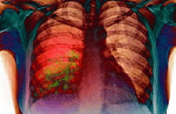
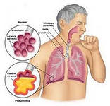
Лікування хворих з позалікарняною пневмонією
Госпіталізованим до
терапевтичного відділення
хворим 3-ї групи необхідно проводити:
парентеральну терапію з використанням амінопеніциліну, переважно захищеного (амоксицилін/клавулонова кислота, ампіцилін/сульбактам)або цефалоспорину II-III поколінь (цефуроксим, цефотаксим, цефтріаксон).
У разі неефективностіпрепарату
вибору через 48 годин слід додати
до нього:макролід (комбінована терапія)або замінити його фторхінолоном III–IV поколінь (монотерапія).

Slide 28
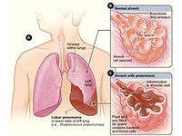
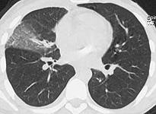

Критерії ефективності антибактериальної терапії хворих з пневмонією
температура тіла нижче 37,5 °С;
відсутність симптомів інтоксикації;
відсутність ознак дихальної недостатності;
відсутність гнійної мокроти;
кількість лейкоцитів в крові менше 10 х 109/л, нейтрофільних гранулоцитів — менше 80 %, юних форм — менше 6 %;
відсутність негативної динаміки рентгенологічних змін.

Slide 29
Госпітальна пневмонія (ГП)
Госпітальна (внутрішньолікарняна, нозокоміальна) пневмонія (ГП)-
це пневмонія, що розвинулася через 48 і більше годин госпіталізації хворого в стаціонар, за умови відсутності ознак запалення на момент госпіталізації
Частота розвитку ГП становить від 13 до 18% у загальній структурі внутрішньолікарняних інфекцій
За рівнем летальності дане ускладнення стійко посідає перше місце.Особливо гостро стоїть проблема ГП у критичних хворих у відділеннях інтенсивної терапії (ВІТ), де частота розвитку ГП у 5 – 10 разів вища, ніж в інших відділеннях лікарень
Летальність при ГП у хворих на ВІТ залишається надзвичайно високою – від 10 до 80%

Slide 30
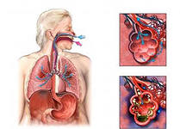
Структура госпітальної пневмонії
Вентилятор-асоцийована пневмонія (ВАП) –
розвивається у пацієнтів, які перебувають на тривалій штучній вентиляції легень (ШВЛ). У хворих, які перебувають на тривалій ШВЛ, пневмонія виникає у 20 разів частіше
Післяопераційна пневмонія (ПП) Частота її сягає – 18,6%. Летальність, за даними різних авторів, коливається від 9 до 46% і в середньому становить 21%.
Аспіраційна пневмонія (АП) –чіткого визначення не має. Розвивається внаслідок аспірації шлункового вмісту.

Slide 31
Етіологія госпітальної пневмонії
госпитальні пневмонії найчастіше викликаються бактеріями, часто в асоціаціях;
у ролі збудників ГП можуть виступати Streptococcus pneumoniae та Haemophylus influenzae;
стафілококи частіше викликають ГП у пацієнтів з опіками та хворих з рановою інфекцією;
гриби, насамперед роду Candida, найчастіше зустрічаються у ВІТ для новонароджених;
у пацієнтів з пригніченим імунітетом можливими етіологічними агентами ГП можуть бути Aspergillius, Legionella, Pneumocystis carinii, а також цитомегаловірус;
ГП вірусної етіології виникають, як правило, у зимову пору року.
Головна відмінність госпітальної пневмонії від негоспитальной в тому, що перша розвивається на фоні застосування антибіотиків і її збудники частіше мають резистентність до антибактеріальних препаратів.

Slide 32
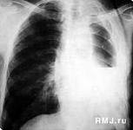
Лікування госпітальної пневмонії
Антибактеріальна терапія:
кліндаміцин у комбінації з інгібіторзахищеним бета-лактамом (цефоперазон/сульбактам, ампіцилін/сульбактам)або бета-лактамний антибіотик у комбінації з метронідазолом
Деескаляційна антибактеріальна терапія:
цефепім (Максицеф) у комбінації з метронідазолом,цефтазидим (Віцеф) у
комбінації з метронідазолом або кліндаміцином,піперацилін/тазобактамабо тикарцилін/клавуланат.
Комбінація: азтреонама (азтреабол) з кліндаміцином, глікопептидів,
наприклад ванкоміцину або
тейкопланіну
Препарати резерву:
- Фторхінолони – левофлоксацин, гатифлоксацин та моксифлоксацин

Slide 33
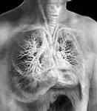
Туберкульоз
Туберкульоз (від лат. tuberculum «горбик») — широко поширене у світі інфекційне захворювання людини і тварин, що викликається різними видами мікобактерій, як правило, Mycobacterium tuberculosis (палочка Коха)
Застаріла назва туберкульозу легень — сухота (від слова чахнути).Як назву туберкульозу нирок та деяких інших внутрішніх паренхіматозних органів (печінки, селезінки), а також залоз (наприклад, слинних) раніше використовувалося слово «горбка».
Зовнішній туберкульоз (шкіри, слизових, лімфовузлів) називався золотухою.Туберкульоз зазвичай вражає легені, рідше інші органи та системи.
Mycobacterium tuberculosis передається
повітряно-краплинним шляхом, при
інфікуванні у 9 із 10 протікає безсимптомно (тубінфікованість)
)

Slide 34
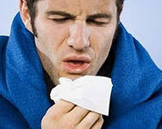
Туберкульоз
Класичні симптоми туберкульозу легень:
тривалий кашель з мокротою, іноді з кровохарканням на пізніших стадіях, лихоманка, слабкість, нічна
пітливість, значне схуднення
Розрізняють: відкриту та закриту форми туберкульозу.
При відкритій формі в харкотинні або в інших природних виділеннях хворого (сеча, свищове відділення, що рідко - кал) виявляються мікобактерії туберкульозу. Відкритою формою вважаються також ті види туберкульозу органів дихання, при яких, навіть за відсутності бактеріовиділення, є явні ознаки повідомлення вогнища ураження із зовнішнім середовищем: каверна (розпад) у легкому, туберкульоз бронха (особливо виразкова форма), бронхіальний або торакальний свищ

Slide 35
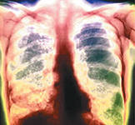
Диагностика туберкулёза
Діагностика туберкульозу заснована на:
флюорографії та рентгенографії уражених органів та систем, мікробіологічному дослідженні різного біологічного матеріалу, шкірній туберкуліновій пробі (реакції Манту), молекулярно-генетичному аналізі (метод ПЛР)

Slide 36
Вибір режиму терапії туберкульозу
Усі хворі на туберкульоз розділені на три групи:
З вперше виявленим легеневим туберкульозом (нові випадки)з рецидивом хвороби і ті, у кого лікування не дало очікуваного ефекту (позитивний мазок мокротиння) або перервано. Після закінчення початкової фази хіміотерапії та при негативному мазку мокротиння приступають до фази продовження. Однак при виявленні мікобактерій у мокроті початкову фазу слід продовжити ще на 4 тижні
страждають на туберкульоз легень з обмеженим ураженням паренхіми і мають негативні мазки мокротиння, а також пацієнти з неважким позалегеневим туберкульозом
Хворі на хронічний туберкульоз. Ефективність хіміотерапії хворих на цю категорію низька. Необхідне використання резервних препаратів, зростає тривалість лікування

Slide 37
Вибір режиму терапії туберкульозу
Групи хворих | Визначення
Вперше виявлений хворий туберкульозом («новий випадок») | Хворий, що ніколи не лікувався протитуберкульозними препаратами або лікувався менше місяця
Рецидив | Хворий, який раніше пройшов ефективний курс хіміотерапії, та у якого знову з'явилися ознаки активного туберкульозу
Лікування після неефективного курсу хіміотерапії | Хворий, у якого попередній курс лікування був неефективним (збереглося або з'явилося бактеріовиділення, що визначається будь-яким методом на 5-му місяці або в пізніші терміни лікування, або неефективність курсу підтверджена клініко-рентгенологічно)
Лікування після переривання курсу хіміотерапії | Хворий, який відновив курс хіміотерапії після переривання лікування терміном 2 місяці і більше
Переведений для продовження лікування | Хворий, який прибув з іншої адміністративної території або іншого відомства, де він розпочав курс хіміотерапії, зареєстрований для продовження лікування, та на якого є відповідна інформація
Інші | Хворі, щодо яких прийнято рішення про проведення курсу хіміотерапії, але які не відповідають визначенням для інших груп хворих

Slide 38
Режим ХТ/групи хворих
Режим | Группы пациентов
Режим 1, 3 | Режим 1 вперше виявленим хворим із ТБ легень:із позитивним результатом мікроскопії мокротиння;з негативним результатом мікроскопії мокротиння, але з поширеним процесом, що відноситься лікарем до «важких випадків захворювання»; позалегеневим туберкульозом, що належать «важким захворюванням». Режим 3 призначають:хворим із вперше виявленим обмеженим, не ускладненим туберкульозом легень з негативною мікроскопією мокротиння;хворим з вперше виявленим неускладненим позалегеневим туберкульозом
Режим 2А | Хворим при повторному курсі хіміотерапії (рецидив, лікування після неефективного курсу хіміотерапії, лікування після переривання курсу хіміотерапії, інші), коли у хворого збережена чутливість до препаратів основного ряду або при невисокому ризику наявності лікарської стійкості МТ.
Режим 2Б | Призначають за високого ризику наявності лікарської стійкості мікобактерій туберкульозу до отримання результатів мікробіологічного дослідження.
Режим 4 | Призначають хворим на туберкульоз, у яких були виявлені мікобактерії туберкульозу, стійкі, принаймні, до ізоніазиду та рифампіцину одночасно (множинна лікарська стійкість).

Slide 39
Основні протитуберкульозні препарати
Основні протитуберкульозні препарати (скорочення) | Механізм дії | Рекомендована доза (мг/кг)
 |  | Щоденно | 3 рази на тиждень
Ізоніазид (H) 100 мг, 300 мг | Бактерицидний | 5-10 | 10 (8--12)
Рифампіцин (R) 50 мг, 300 мг | Бактерицидний | 10 (8--12) | 10 (8--12)
Пиразінамід (Z) 400 мг | Бактерицидний | 25 (20–30) | 35 (30–40)
Стрептоміцин (S) 1,0 г | Бактерицидний | 15 (12–18) | 15 (12–18)
Етамбутол (E) 100 мг, 400 мг | Бактеріостатичний | 15 (15–20) | 30 (25–35)

Slide 40
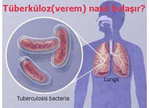
Протитуберкульозні препарати
2-го ряду
менш ефективні та дорожчі, ніж ПТП 1-го ряду
більша кількість ПТП необхідна більш тривалий час
вони викликають багато побічних реакцій
До препаратів другого ряду відносять Етіонамід,
Капреоміцин,
Протионамід,
Канаміцин,
ПАСК
Віоміцин,
Циклосерин,
Амікацин,
Офлоксацин,
Ципрофлоксацин.

Slide 41
Протитуберкульозні препарати
1-го ряду
Ізоніазид (Isoniazidum) – похідне ізонікотинової кислоти (ГІНК).
До препаратів групи ГІНК відносять метазид, фтивазид, салюзид.Механізм дії - Пригнічує синтез міколевих кислот, порушує структуру та функції клітинної оболонки мікобактерій туберкульозу.Побічні діїГоловний біль, дратівливість, порушення сну, парестезії, поліневрит, психози, судомний синдром, серцебиття, стенокардія, артеріальна гіпертензія, токсичний гепатит, алерг. реак.Спосіб застосування та дозиВсередину, після їди, з розрахунку 15 мг/кг/сут на 1–3 прийоми. Для профілактики – 5–10 мг/кг/добу протягом 2 міс.

Slide 42
Протитуберкульозні препарати
1-го ряду
Рифампіцин –
А/б широкого спектра дії. Він активний щодо мікобактерій туберкульозу та лепри, діє на Гр+ (особливо стафілококи) та Гр-(менінгококи, гонококи) коки, менш активний щодо Гр-бактерій.Фармакокінетикадобре всмоктується із шлунково-кишкового тракту. Максимальна концентрація в крові досягається через 2-2'/2 години після прийому внутрішньо.Рифампіцин добре проникає в тканини та рідини організму і виявляється в терапевтичних концентраціях у плевральному ексудаті (накопичується між оболонками, що оточують легені, багатою на білок рідини), мокротинні, вмістом каверн (порожнин у легенях, що утворилися внаслідок омертвіння тканини), кісткової тканини. Найбільша концентрація препарату створюється у тканинах печінки та нирок.З організму виводиться із жовчю та сечею.

Slide 43
Протитуберкульозні препарати
1-го ряду
Рифампіцин –
Рифампіїін приймають внутрішньо натще (за '/2-1 год до їди) по 0,45-0,9 або вводять внутрішньовенно крапельно.Побічні дії:алергічні реакції (різного ступеня тяжкості),диспепсичні явищадисфункція (порушення функції) печінки та підшлункової залозилейкопеніяможе знизитися артеріальний тискфлебітРифампіцин – індуктор мікросомальних ферментів печінки – при одночасному прийомі антикоагулянтів та при відміні останнього доза антикоагулянтів має бути зменшена.Препарат має яскравий коричнево-червоний колір. Він забарвлює (особливо на початку лікування) сечу, мокротиння, слізну рідину в оранжево-червоний колір.

Slide 44
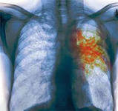
Протитуберкульозні препарати
2-го ряду
Стрептоміцин –
а/б широкого спектра дії, є бактерицидним щодо широкого спектру Грам позитивних та Грам негативних мікроорганізмів
Етамбутол –
Призначається всередину.синтетичний препарат з активною дією тільки щодо МБТ, бактеріостатичний,
Побічні реакції:втрата зору –
ретробульбарний неврит
Гепатотоксичність
анорексія,помірна лихоманка
може розвинутися подагра
неврологічні розлади
(Головний біль, епі- напади)
анафілактичні реакції
бронхоспастичні реакції

